Slide 1
ȘEDINȚĂ CU PĂRINȚII clasa a II-a B TEMA: SĂPTĂMÂNA VERDE
03.04.2023

Slide 2
BUN GĂSIT!
𝒩𝒶𝓉𝓊𝓇𝒶 𝒶𝓇𝑒 𝓃𝑒𝓋🌸𝒾𝑒 𝒹𝑒 𝓃🌸𝒾.

Slide 3
Despre săptămâna verde
Este rezultatul unui acord între Ministerul Educației și Ministerul mediului.
La noi în școală se va desfășura în perioada 24 aprilie – 28 aprilie 2023.

Slide 4
De ce o săptămână verde?
Pentru că poluarea și schimbările climatice ne afectează pe toți, iar ele sunt consecințe ale comportamentului nostru! Pământul are nevoie de noi, iar școala este locul în care copiii pot învăța, împreună, să aibă mai multă grijă de el!

Slide 6
CENTRALIZAREA PROPUNERILOR DV.

Slide 7
SĂPTĂMÂNA VERDE Programul clasei a II-a B
Luni 24 aprilie- ????
Marți 25 aprilie – VIZITĂ SANCTUARUL DE URȘI
Miercuri 26 aprilie – VIZITĂ FACULTATEA DE SILVICULTURĂ
Joi 27 aprilie – VIZITĂ GHIMBAV
Vineri 28 aprilie – CAMPIONII RECICLĂRII + COMPER

Slide 8
DOSAR PENTRU IEȘIRI ACORDURILE DV.

Slide 9
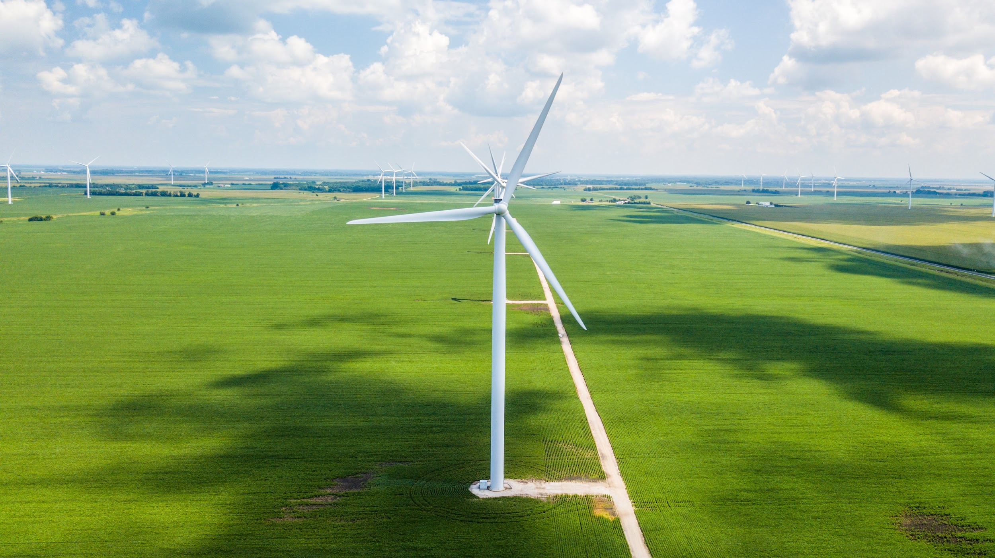
Alte discuții
Comportament
Pregătirea pentru școală

Slide 10
Pregătirea la lecții
Aspecte negative:
Lipsa de atenție/concentrare
Graba
Superficialitate uneori în rezolvarea unor sarcini
ASPECTE POZITIVE:
RITM BUN DE LUCRU
DESTUL DE AMBIȚIOȘI
CREATIVI
AU DOBÂNDITE COMPETENȚELE SPECIFICE DISCIPLINELOR

Slide 11
comportament
Jigniri
Îmbrânceli
Tonul ridicat al vocii
Mici răutăți: răzbunări, pârât
Observații primite de la profesorii clasei (ed. fizică)
Comportamentul în pauze și pe coridoare

Slide 12
EVALUAREA NAȚIONALĂ LA CLASA a ii-a 9,10,11 MAI 2023

Slide 13
MULȚUMESC!

